Slide 1
4-Дәріс: Педaгогикaлық іс-әрекеттегі көшбасшылық феноменi, ұғымдaры, стильдері
П.ғ.д.,профессор Шалғынбаева К. К

Slide 2
Жоспары:
Көшбасшылық феноменi. Көшбасшылық феноменінің генезисі.
Көшбасшылық сaпaлaр.
Көшбасшылық стильдерi.
Көшбасшылық – тұлғaның әлеуметтік құбылысқa (ой-пікір, бaғaлaу, қaрым-қaтынaс) және топтың немесе оның жеке мүшелерінің мінез-құлқынa ықпaл етуі.

Slide 3
Алғашқы ғылыми тұрғыдағы көшбасшылық теориялары XX ғасырдың бірінші жартысында пайда бола бастады. Соған қарамастан оның мәнін анықтауда, табиғатын сипаттауда әлі де ортақ пікір қалыптаспағаны байқалады.

Slide 4
профессор Дж.М. Бернстің «көшбасшылық өзіне қызығушылық тудыратын күрделі феномен, әрі әлемдегі түсініксіз құбылыстардың бірі» - деген тұжырымы дәлел бола алады.
Кейінірек XX ғасырдың 1940-шы жылдары ғалымдар өздерінің «Ұлы адамдар» теориясында (тұлғалық сипат теориясы) көшбасшылық сапалар тізімдерін талқылайды, нағыз көшбасшы меңгеруге тиісті маңызды сапалардың тізімін құрастырады. Ғалымдар көшбасшы тұлғалық сапалар жиынтығын меңгерген адам болуы тиіс деп есептейді.

Slide 5
1950 жылы көшбасшылықты топтың қызметі (Р.Крачфилд, Д.Креч, Г.Хоманс), жағдаяттық қызмет (Р.Бейлс, Т.Ньюком, А.Харе) ретінде қарастыратын теориялар пайда болды. Топтың қызметі ретіндегі көшбасшылық теориясы көшбасшылық феноменін топтың барлық мүшесі – бұл үдеріске қатысушылардың ішкі-топтық дамуының нәтижесі деп түсіндіреді.

Slide 6
тұлғалық сипат теориясы;
Көшбасшылықты зерттеудің шетелдік тәжірибесінде:
мінез-құлық пен тәртіп тәсілі;
көшбасшылықтың жағдаяттық теориясы

Slide 7
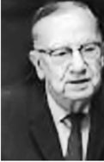
Сипат теориясы тұлғалық сапалар ұстанымы тұрғысынан сипатталады (Р.Стогдилл). Бұл теорияға сәйкес кез келген адам емес, тек тұлғалық сапалардың белгілі жиынтығын (инициативтілік, интелллект, жігерлілік, белсенділік, сенімділік, жауапкершілік, шешендік) меңгерген адам ғана көшбасшы бола алады.

Slide 8
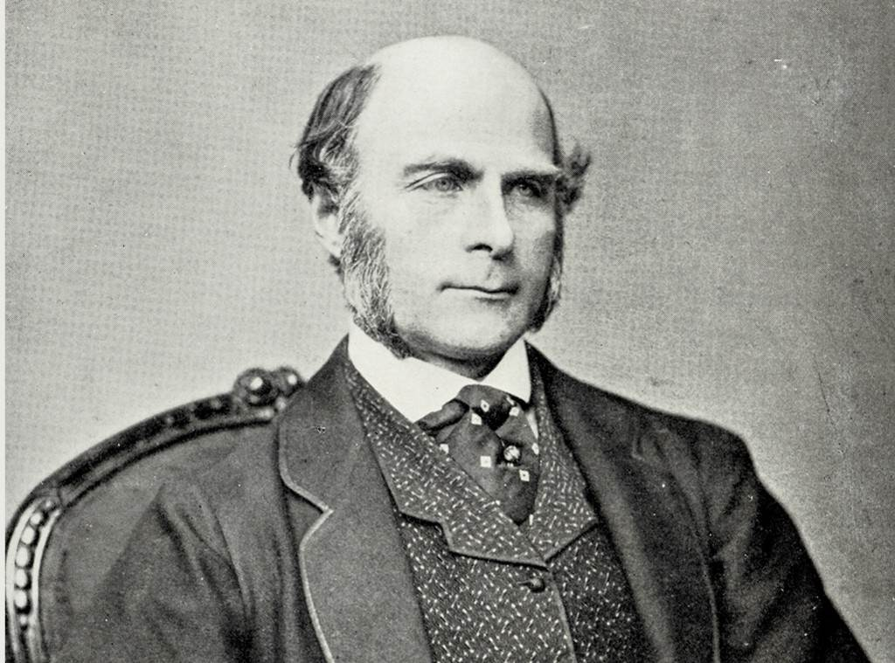
Сонымен бірге көшбасшылық сипат теориясын ағылшын психологы әрі антропологы Ф.Гальтон да зерттеді. Ол көшбасшылықты тұқымқуалаушылық негізінде түсіндіре отырып, көшбасшы тұқымқуалаушылықпен берілетін сапаларды меңгереді деп есептеді. Бірақ тұқымқуалаушылықпен берілетін сапалардың қажеттілігін анықтаса да оның тізімдерін құрудың сәті түспеді деп тұжырымдайды.

Slide 9
Көшбасшылық әлеуметтік феномен ретінде қоғаммен адам үшін этикалық-бағдарлық сипаттағы адамгершілік құндылықты көрсетеді.
Феномен - грек тілінен қазақшаға аударғанда – құбылыс деген мағана береді. Феномен сөзін анықтамалық сөздікте төмендегідей түсіндіреді:
1) феномен объективтік шындықты қамтымай, тек қана санада боладымыс деген идеалистік философиядағы субъективтік құбылыс.
2) ерекше; ерекше құбылыс; феномен (өмірде сирек кездесетін, таңғаларлық нәрсе.

Slide 10
Көшбасшылық феномен - деп оның мәнінің әр сәттегі өзгерген белгілі бір түрін, оның басқаша даму не өзгеру формасын айтамыз. Адамзат қоғамы қай ғасырда да көшбасшылық феноменіне ерекше назар аударып келеді.
Себебі ұлт өмірін өркендетуші, ақыл-парасатты, саналы да салауатты, ұлтжанды, рухы биік, мәдени-ғылыми өрісі кең ұрпақты тәрбиелеу әр қоғам алдындағы басты міндет. Демек көшбасшылық мәселесінің тамыры тереңде жатыр, ол адамзаттық өзара қарым-қатынас тарихында ерекше орынға ие.

Slide 11
Көшбасшылық феноменін анықтайтын қалыптасқан ғылыми теориялар.
№ | Теория | Көшбасшылық феноменінің ерекшелігі | Зерттеушілер
1 | Ұлы адамдар теориясы | Көшбасшы болып туылу керек | Т.Карлейль, Г.Тард және т.б.
2 | Бихевиористік теория | Ұлы көшбасшылар болып туылмайды, қалыптасады | Дж.Б.Уотсон, Э.Торндайк және т.б.
3 | Сипат теориясы | Көшбасшы өзіндік ерекшеліктермен туылады; лидерлік тұқымқуалаушылық негізінде пайда болады; харизматиялық лидер болады | Ф.Гальтон, Э.Богардус, Р.Стогдилл, К.Бэрд және т.б.
4 | Жағдаяттық теория | Көшбасшының пайда болуы – бұл уақыттың, жағдайлардың нәтижесі | Дж.Шнейдер, Э.Хартли және т.б.
5 | Тұлғалық-жағдаяттық теория | Көшбасшы белгілі бір ерекшеліктер жиынтығы, лидерлік анықталған белгілі жағдайда жүзеге асырылатын үдеріс | Г.Герт, С.Милз, Р.Кеттел және т.б.

Slide 12
6 | Гуманистік бағыттағы теориялар – «X» және «Y» теориялары | Көшбасшы индивидтің өзінің мақсатын жүзеге асыруы үшін еркіндігін қамтамасыз ететіндей түрлендіріп ұйымдастыруы тиіс; көптеген адамдар жетілген және саналы болуы үшін ішкі әлеуетке ие; бұл теориялар адамдардың ұстанымы мен икемділіктерін сипаттайды | Р.Блейк, Дж. Мак Грегор және т.б.
7 | Көшбасшылықтың мотивациялық теориясы | Көшбасшылардың тиімділігі ізбасарлар мотивациясына әсер етуіне байланысты | С.Митчел, С.Эванс және т.б.
8 | Алмасу және трансактылы талдау теориясы | Көшбасшы өзінің ізбасарларының қажеттіліктері мен тілектерін сезінеді және оларға жүзеге асыру тәсілдерін ұсынады, қолдау көрсетеді; белгілі мақсатқа жетуге, нақты міндетті шешуге бағдарлануы мүмкін | Дж.Хоманс, Дж.Марч, Г.Саймон, Дж.Тибо және т.б.

Slide 13
9 | Саяси Көшбасшылық теориясы | «көшбасшы-ізбасар» қарым-қатынасы лидерлікті анықтайтын басымдылық факторы болып табылады | Ж.Блондель, Дж.Пейдж, және т.б.
10 | Көшбасшытың синтездік теориясы | Көшбасшы тұлғасы, топтың мақсаты, топтың мінез-құлқындағы өзгерістерді анықтайтын факторлар (лидер-орта-ізбасар) | Б.Бан, Ф.Фидлер және т.б.
11 | Көшбасшылықтың харизматикалық теориясы | Көшбасшы харизмамен ерекшеленеді; лидер «болашаққа жарық» үмітін жағады және оған деген сенімін қолдайды; Лидердің харизмасын, оның ұжым мақсатына қызығушылығын күшейтеді. Харизмалық лидердің этикалық бағыттылығы. | М. Вебер В.М.Басс, Б.Шамир, Ф. Эриксон, А. К. Михальская М. Гантер және т.б.

Slide 14
12 | Көшбасшылықтың синтездік теориясы | Көшбасшының тұлғасы, топтың мақсаты, топтың мінез-құлқындағы өзгерістерді анықтайтын факторлар (лидер-орта-ізбасар) | Б.Бан, Ф.Фидлер және т.б.
13 | Тиімді көшбасшылықтың ықтималдық теориясы (өзара әрекеттестік теориясы) | Көшбасшы өзара әрекеттестіктің инициаторы, оның ықпалы (тұлғалық қасиеттерінің ықпалы) және жағдаяттық өзгерістер (лидер мен ізбасар арасындағы қарым-қатынас, міндеттің мәні, лидердің билік дәрежесі) | Дж. Хоманс, Дж.Хемфилл, Р.Стогдилл, С.Эванс және т.б.

Slide 15
Көшбасшылықтың стильдері
– бұл басқарудағы міндеттерді шешудің көшбасшыға тән тәсілдерінің жиынтығы, яғни бұл басшылықтың үнемі қолданатын әдістерінің жүйесі.
Авторитарлық стиль.
Автократтық көшбасшы ықпал етудің әкімшілік әдістерін қолданып, дербес шешім қабылдайтын және оны қарамағындағыларға міндеттейтін, мәжбүрлейтін билікке ие. Авторитарлық коммуникативті мінез-құлықтың мысалы ретінде, оқушылардың реферат тақырыптарын анықтап, оны беретін мұғалімді қарастыруға болады.

Slide 16
Патерналистік стиль.
Патерналистік көшбасшы Патерналистік көшбасшы өзінің қарамағындағыларға әке, ата-ана ретінде әрекет етеді. Көрсетілген мұндай қамқорлықтан соң, ізбасарлары оның көшбасшылық идеяларына толығымен сеніп, оның бастамасымен жұмыс жасауға ұмтылады.
Партисипативті стиль.
Басшы басқаруда топтық процестің координаторы болып табылады, өте маңызды сұрақтарды жан-жақты талқылауды қамтамасыз етеді. Мұндай тәсілде басшы өз пікірін топқа міндеттемейді, барлық топтың қолдап отырған кез-келген шешімін қабылдап, оны жүзеге асыруға дайын.

Slide 17
Бөлінетін стиль.
Қарамағындағыларға міндеттерді беруге, оны орындау жауапкершілігін олардың алуына негізделген басшының басқару тәсілдерінің жиынтығы. Бөлінетін стильді ұстанатын басшы қарамағындағылардың әрекетіне толық еркіндік береді. Бұл стильді тек мәселені дербес шешуге дайын қызметкерлері бар ұжымда қолдану қажет
Еркін басқару стилі.
Көшбасшы жұмыстың тек жалпы бағытын береді және шешім қабылдау процесінде белсенді қатыспайды, оның ізбасарлары әрекет етуде толығымен автономияға, яғни еркіндікке ие және өздері процесті ұйымдастырады.

Slide 18
Жағдаяттық теорияның негізгілерінің біріне Митчел мен Хаустың «жол- мақсат» тәсілі кіреді, бұл тәсілде басшы қарамағындағылардың мақсатқа жету жолына ықпал етеді.
1) инструментальды стиль,
Жағдаятқа және қарамағындағылардың қажеттіліктеріне байланысты мақсатқа жету жолының әртүрлі кезеңдерінде көшбасшы басшылықтың төрт стилінің бірін қолданады:
2) қолдау стилі,
3) қатысуды ынталандырушы стиль,
3) жетістікке бағдарланған стиль.

Slide 19
Инструментальды стиль
Инструментальды стиль қарамағындағылардан (жұмысқа қалайтындықтары, немесе нақты міндетке бағдарланған және қалай істеу қажеттігі хабарланады, сонымен бірге топ басшысының ролін бәрі түсінетіндей етіп жасайды. Басшы жұмыс кестесін құрады, белгілі бір орындау стандарты ұстанылады, қарамағындағылардың тәртіпті ұстануын сұрайды. Бұл стиль қарамағындағылар міндетті орындауға дайын және тек «бастаңдар» деген бұйрық күткенде, сонымен бірге міндеттің сипаты толық бір қатарлы болмағанда қолданылады. және қалай істеу қажеттігі хабарланады, сонымен бірге топ басшысының ролін бәрі түсінетіндей етіп жасайды.

Slide 20
Қолдау стильі
(адамға немесе адами қатынасқа бағдарланған стиль) басшының қарамағындағылардың қажеттілігі мен амандығына қамқорлығымен сипатталады. Басшы жағымды ахуалды ұстанады, еңбек жағдайын жақсартады, ол демократиялы және ашық. Тіпті ұсақ мәселенің өзінде басшы қызметкерлердің еңбегін жағымды етуге тырысады, қарым-қатынас тең дәрежеде жүреді. Бұл стиль қарамағындағылар өзін құрметтеуді қажетсінгенде және компанияның, ұйымның қызығушылығына тартылғанда тиімді.

Slide 21
Қатысуды ынталандырушы стильде басшы
қарамағындағылармен өзінде бар ақпаратпен бөліседі және шешім қабылдауда олардың идеялары мен ұсыныстарын қолданады. Кеңес беруге көп басымдық беріледі. Бұл стиль қарамағындағыларға компанияның, ұйымның мақсаты маңызды болғанда және олар басқару процесіне қатысуға ұмтылғанда тиімді.

Slide 22
Жетістікке бағдарланған стиль
басшы қарамағындағыларға үлкен, күрделі мақсат қойғанда, олар өз мүмкіндіктерін толық пайдаланып жұмыс істейтінін күткенде жүргізілуімен сипатталады. Басшы үнемі қарамағындағыларды жеке нәтижені арттыруға ынталандырады, осы уақытта жоғары нәтижелі жұмысқа қабілеттілігіне сенімділін қолдайды. Бұл стиль қарамағындағылар жетістіктің жоғары деңгейіне ұмтылғанда және осы деңгейге жетуге қабілетті екеніне сенімді болғанда тиімді

Slide 23
Мұғалімнің көшбасшылық қасиеттері
Мектептердегі мұғалім-көшбасшылар басқаларды ынталандырып, оларды бағыттауы керек, тобының әрекет жауапкершілігін өзіне алуы және мақсат қоя білуі тиіс. Басқаларды ұйымдастыру мен ынталандыру және бастаманы өзіне алу өте маңызды. Ойыңдағыдай болмайтын сәттер болады. Мұндай жағдайда мұғалім-көшбасшы сәтсіздіктің өзінен тиімді жағын байқап, табандылық танытып, өзінің қателігін мойындап, алға жылжи алу керек, жағдайдың өзгеруіне байланысты өз мақсатттарын бейімдеуге дайын болғаны жөн. Осы аталған көшбасшылық қасиеттер мұғалімге табысты көшбасшы болуға көмектеседі.

Slide 24
№ | Сапа | Лидерлік сапалар деңгейі
 |  | төмен | орташа | жоғары
1 | көпшілдік | араласатын адамдары аз; жаңа адамдармен тіл табыса алмайды; жалғыздықты ұнатады. | ескі достарымен ғана араласады; жаңа адамдармен қарым-қатынас жасауға құлықсыз, олардың арасында өзін жайсыз сезінеді. | достары мен таныстары көп; үнемі адамдардың арасында болғанды ұнатады; жаңа адамдармен тез «ортақ тілге» келеді
2 | білімділік | әртүрлі сұрақтар бойынша ой-өрісі тар | білімі барлық сұрақтар бойынша бірдей терең емес | жан-жақты дамыған; көптеген қызықты әрі пайдалы нәрселерді біледі; кез-келген сұраққа әрқашан жауабы дайын

Slide 25
3 | белсенділік | селқос; ұжым өміріне қатысса да, тек оқытушылардың талабы бойынша; қызығушылық танытпайды. | ұжым өміріне қатысуда сирек белсенділік танытады; тек жеке мүдделері үшін қажет шараларға қызығушылық танытады | жігерлі; ұжымның қоғамдық өмірінің әрқашан белсенді қатысушысы; жаңа идяларға жылдам «құмартады»
4 | табандылық | табандылық көрсете алмайды; басқа адамдарға тез көнеді; қиындықтарға кездессе, бастаған ісін аяғына дейін жеткізбейді | өз сөзінен кейде таяды; басқа адамдарға жиі көнеді; қиындық-тарға кездессе, бастаған ісін аяғына дейін жеткізбеуі мүмкін. | әрқашан табандылық танытады; ешқандай қиындықтарға қарамастан, бастаған ісін аяғына дейін жеткізеді

Slide 26
5 | сабырлылық | тез ашуланады; өз эмоцияларын басқара алмайды; сын көтере алмайды өз әрекеттерін бақыламайды | өзін-өзі бақылауы орташа; кей жағдайда эмоциялары мен әрекеттерін бақылай алмайды; сынды көңіл күйіне байланысты қабылдайды | критикалық жағдайларда өз сезімдері мен эмоцияларына ешқашан ерік бермейді; өзін-өзі ұстайды; өз әрекеттерін бақылай алады
6 | бастамшылдық | бастамашыл емес; тіпті оған қандай да бір тапсырма ұнаса да, жеке мүдделеріне қажет болса да, ол өз кандидатурасын ұсынбайды | кей-кезде ғана бастамашыл; «бұл мені қызықтырмайды» принципін ұстанады | әрқашан өз бетінше жаңа идеяларды ұсынады; қандай да бір тапсырманы орындауда жетекшінің, старостаның және т.б.) нұсқауын күтпестен әрдайым бастаманы өзіне алады

Slide 27
7 | қабілеттілік | тез шаршайды; ұзақ ой және дене күштеріне қабілетті емес; бөгде істерге жиі көңілі бөлінеді | бір іспен ұзақ әрі қарқынды айналыса алмайды; қызметін жиі ауыстырады; жұмысын аяқтамастан, басқа бір қызықты іске көңілі бөлуі мүмкін | ұзақ қиын жұмысты істеуге қабілетті; бос нәрселерге көңіл бөлмейді
8 | зейінділік | зейіні төмен, ұжымда не болып жатқанына ұжым мүшелері арасындағы өзгерістерге көңіл бөлмейді, байқамайды | ұжымдағы өмірдің қалай жүріп жатқанын, ұжым мүшелерінің қалай араласатынын сирек байқайды | ұжымда болып жатқан барлық нәрсені байқайды; ұжым мүшелерінің әрекетіне, олардың өзара қатынастарына көңіл бөледі

Slide 28
9 | дербестік | қандай да бір істі өз бетінше орындай алмайды; тіпті қарапайым істерді орындауда да оларға көмек керек | Өзбетінше жұмыс жасауды ұнатпайды, бірақ тырысады, қандай да бір істі басқаның көмек сұрауы мүмкін. | тапсырылған істі өзі орындайды; тек кей жағдайларда ғана көмек сұрайды
10 | жинақылық | өз жұмыс орнын ұйымдастыру, жұмыс уақытын жоспарлай алмайды; белгіленген кездесулер, іс-шаралар туралы үнемі ұмытып кетеді; қандай да бір істерді орындауды ұмытып кетеді | өз жұмыс уақытын толық жоспарлай алмайды; белгіленген кездесулер туралы немесе өзіне тапсырылған істі орындауды ескерту арқылы орындайды | жоспарланған шаралар туралы ешқашан ұмытпайды; өз уақытын жақсы жоспарлайды; барлығын уақытынан кешіктірмей орындайды

Slide 29
11 | батылдық | жауапты шешімдерді қабылдауға қорқады; әрекет етуде өте сақ; «дұрысы» мен «бұрысын» салыстырады, шешім қабылдай алмайды | шешімдерді сирек тез қабылдайды; барлығын«дұрысы» мен «бұрысын» салыстыра отырып, көп ойланып, ұзақ шешім қабылдайды | жағдайларға орай жылдам шешім қабылдап, әрекет етеді; тез қимылдайды
12 | сендіре білу | басқалардың пікірімен тез келіседі, дәлелдеуден, сендіруден қорқады | өз көзқарасын үнемі қорғай қолынан келе бермейді; жиі келіседі | өз көзқарасының дұрыстығына ылғи сендіреді; жақсы дәлелдер таба біледі

Slide 30
13 | тартымдылық | өзіне адамдарды тарта алмайды; олардың көңіл-күйін сезіне алмайды; ұжымға сіңіп, оның бір мүшесі бола алмайды | ұжымды, оның көңіл-күйін үнемі сезіне бермейді; ұжыммен бір тұтас болу қолынан сирек келеді | өз ұжымын жақсы түсінеді, ұжымның көңіл-күйіндегі өзгерістерге сезімтал
14 | сенімділік | өз әрекеттерінің дұрыстығына үнемі күмәнданады | өз әрекеттерінің дұрыстығына жиі күмәнданады | өз әрекетерінің дұрыстығына ешқашан күмәнданбайды
15 | жағымды атмосфера құру | ұжымда жағымды психологиялық климатты жасай алмайды; топта дау туындаған жағдайда не істеу керектігін білмейді | топ жағдайын сирек қалыпқа келтіре алады, жағымды достық ахуалды сирек қалыптастыра алады | топты даулы жағдайдан алып шығып, ұжым мүшелері арасындағы тілектес қатынасты қайта жаңғырта алады

